Slide 1
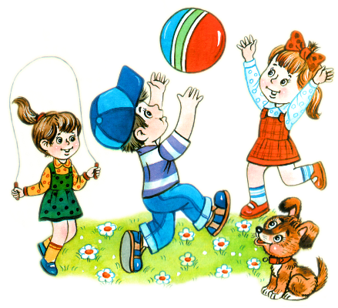
Физическое воспитание дошкольников
МБДОУ «Детский сад №85»
Инструктор по ФИЗО
Жидкова С.В.

Slide 2
Физическое воспитание – это наука об общих законах управления физическим совершенствованием человека Д.В. Хухлаева
Физическое воспитание – это педагогический процесс, направленный на достижение физического совершенства с одновременным осуществлением умственного, нравственного, эстетического и трудового воспитания.
Физическое развитие – уровень развития организма, который определяется антропометрическими и биометрическими показателями ( рост, масса тела, сила мышц, жизненная емкость легких, величина изгибов позвоночника и т.д.)
Физическое развитие – процесс изменения форм и функций человеческого организма

Slide 3
Связь теории физического воспитания с другими науками
Физическое воспитание
анатомия
физиология
биомеханика
биохимия
Психология
педагогика

Slide 4
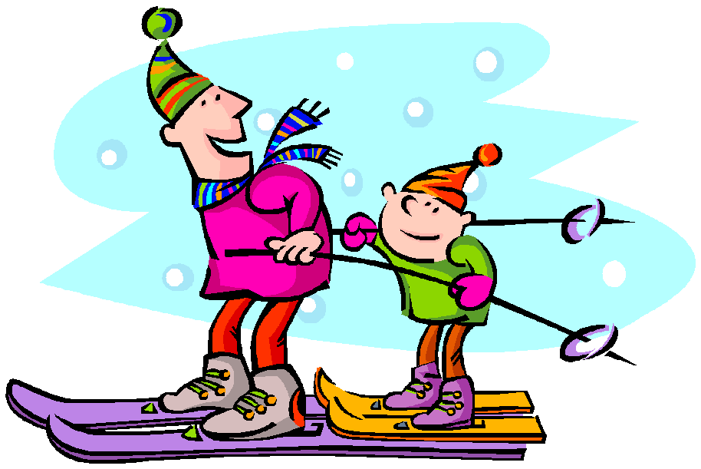
Содержание физического воспитания
Содержание физического воспитания
часть социально-исторического опыта, которая включает знания, умения, навыки, обеспечивающие сохранение и укрепление здоровья человека и двигательную культуру.

Slide 5
Принципы обучения по физическому воспитанию
Принцип сознательности и активности
Принцип наглядности
Принцип доступности и индивидуализации
Принцип систематичности
Принцип прогрессивности

Slide 6
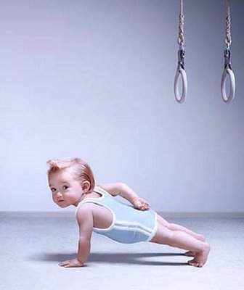
Формы физического воспитания
Физкультурные занятия
Физкультурно – оздоровительные мероприятия
Задания для домашнего повторения
Активный отдых
Самостоятельная
деятельность

Slide 7
Виды физкультурных занятий
Традиционные
занятия
Сюжетные
занятия
Игровые
занятия
Игровые занятия
на улице
з
Занятия
тренировки
Занятия соревнования
Занятия
зачеты
Интегрированные
занятия

Slide 8
Формы физических нагрузок
Физические упражнения
Утренняя гимнастика
Физкультурные занятия
Музыкальные двигательные занятия
Пассивная нагрузка – массаж, стретчинг, дыхательная гимнастика
Подвижные игры
Прогулки, физминутки

Slide 9
Методы физического воспитания
Группы методов
Методы организации и осуществления физического развития
Методы оценки результатов
Методы стимулирования и мотивации физического развития

Slide 10
Средства физического воспитания
Физические упражне-ния
Естествен-ные силы природы
Безуслов-ные рефлексы
Гигиеничес-кие факторы
Подвиж-ные игры
Массаж
Танцевальные элементы

Slide 11
Гигиенические факторы
Режим
это рациональное, четкое чередование бодрствования, сна, питания, различных видов деятельности, повторяющихся ежедневно в определенной последовательности
Культурно – гигиенические навыки
соблюдение чистоты тела, культурной еды, поддержания порядка в окружающей обстановке и культурных взаимоотношений детей друг с другом и со взрослыми
Питание
один из основных источников процесса обмена, без которого невозможна жизнь
Гигиеническая обстановка -
окружающая социальная обстановка.

Slide 12
Режим помогает воспитанию нравственных качеств и привычек: дети приучаются к организованности, выполнению требований дисциплины. Постепенно воспитывается умение укладываться в отведенное для разных видов деятельности время.
Постоянство - многократное повторение одних и тех же действий в течение дня, по возможности в одной и той же обстановке, в определенной последовательности облегчает формирование условно рефлекторных связей, их автоматизацию, тонкие дифференцировки.
Ритмичность - обусловлена ритмичностью природных явлений, ритмичностью деятельности организма, которая проявляется в чередовании бодрствования и сна, изменении температуры тела (повышении к вечеру и понижении к утру), в ритме дыхания, сердечных сокращений, в ритме работы пищеварительного тракта и т. д.
Принципы
режима

Slide 13
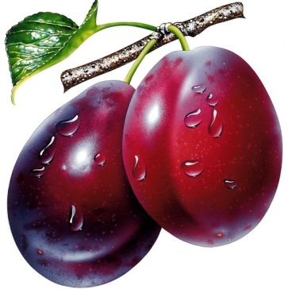
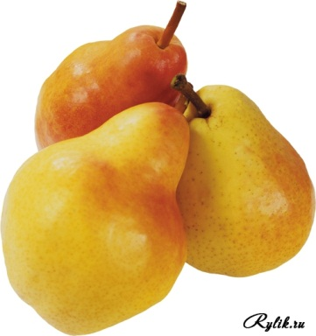
Питание - предусматривает определенный уровень калорийности, сочетание отдельных компонентов питания по химическому составу, разнообразие пищи, правильную кулинарную обработку продуктов питания, твердо установленный режим питания и четкую организацию приема пищи, отсутствие переедания.
Для улучшения аппетита, воспитания положительного отношения к приему пищи большое значение имеют красивая сервировка стола, приятный вид пищи.

Slide 14
Культурно – гигиенические навыки. Навык — автоматизированный способ выполнения какого-либо действия, которое в целом регулируется сознанием Привычка — постоянная непроизвольная форма поведения, которая проявляется в ответ на определенные повторяющиеся воздействия
Физиологической основой культурно-гигиенических навыков и привычек является образование условно-рефлекторных связей, выработка динамических стереотипов

Slide 15
Группы культурно – гигиенических навыков
навыки еды (аккуратно брать, прожевывать пищу, пользоваться ложкой, вилкой, салфеткой и т. д.);
навыки ухода за своим телом (умывание, причесывание и т. п.);
навыки соблюдения порядка в помещении, пользования одеждой и ухода за ней (быстро одеваться и раздеваться, содержать вещи в порядке и чистоте и т. д.).

Slide 16
Гигиеническая обстановка - понятие порядка в помещении; поведение, манеры, в особенности близких людей, отражающиеся на содержании детских привычек.

Slide 17
Естественные силы закаливание и укрепление организма
Закаливание - воспитание наибольшей устойчивости, приспособляемости организма к различным физическим воздействиям, которые поступают из окружающей среды (изменение температуры, влажности, скорости движения воздуха, степени солнечного облучения и др.).
Закаливание - часть единого комплекса оздоровительных и воспитательных мероприятий.

Slide 18
Физические упражнения— это специальные движения, а также сложные виды двигательной деятельности, направленные на решение задач физического воспитания.
Способствуют росту костей, надкостницы
Укрепление сердечно-сосудистой и дыхательной систем
Для полноценной работы головного мозга: улучшается его кровоснабжение, повышается общий тонус коры, снимается перевозбуждение систем мозга
При сокращении мышц активизируются процессы обмена веществ, кровообращения, перестраивается работа всех внутренних органов и систем.

Slide 19
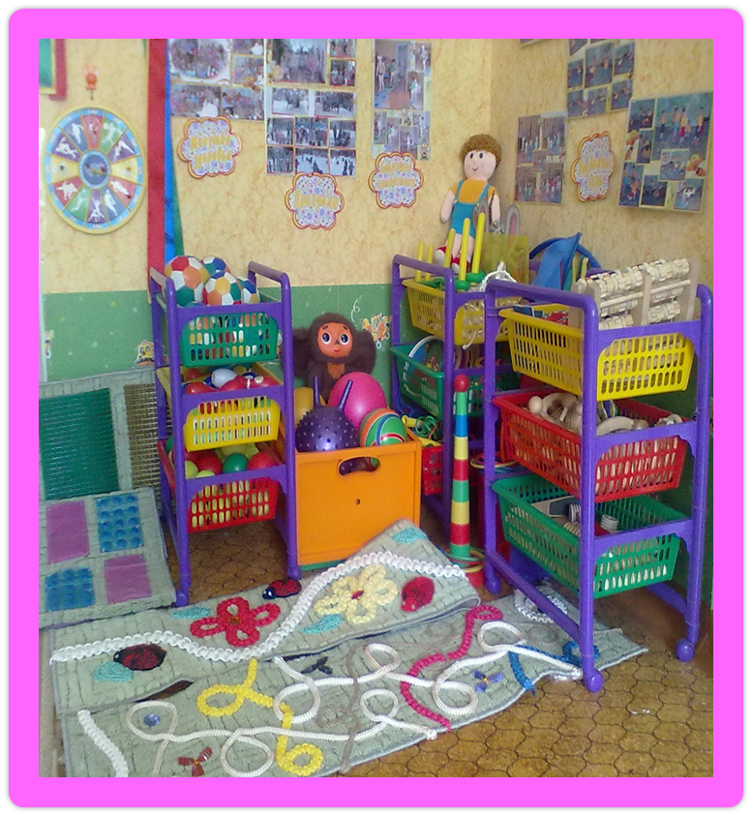
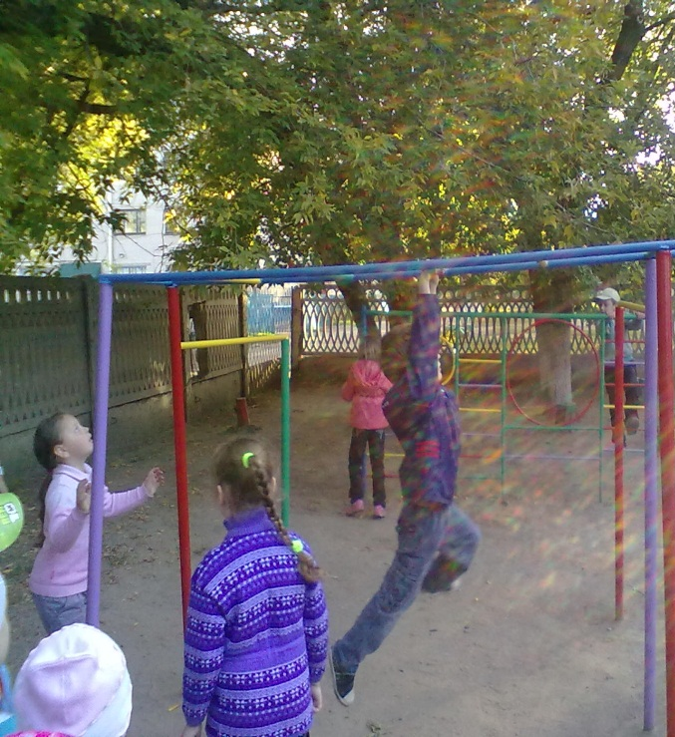
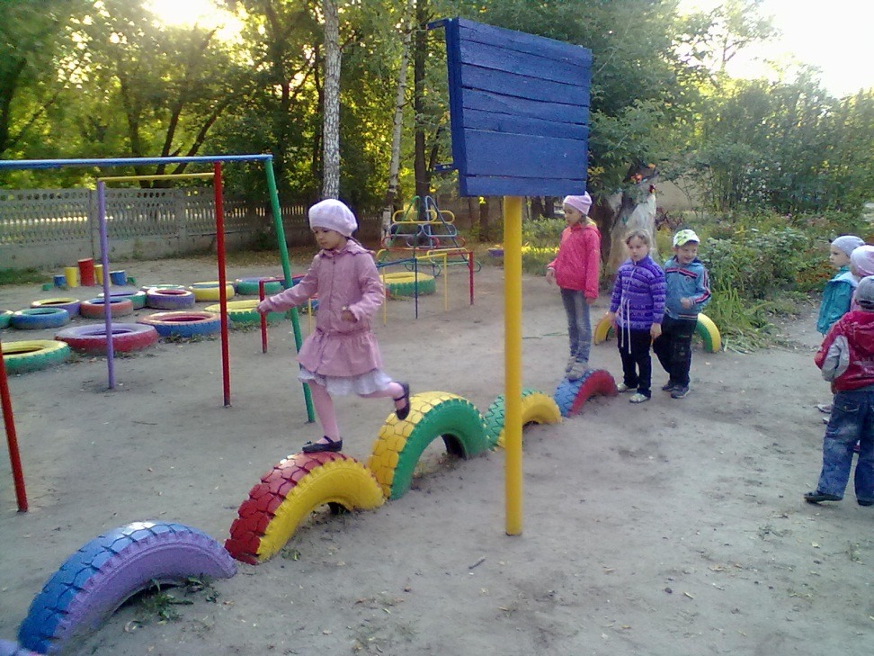
Предметно – развивающая среда по физическому воспитанию
Спортивный зал
Спортивные уголки,
Досуговые зоны
Спортивные участки
Спортивный инвентарь

Slide 20
Интегративная направленность предметно – развивающей среды
здоровье
Удовлетворение потребности детей в двигательной активности.
Организация самостоятельной двигательной активности на основе использования накопленных знаний, средств и методов в области физической культуры.
безопасность
Ознакомление с нормами и правилами безопасности в двигательной деятельности
Развитие самооценки собственных достижений в области физической культуры.
валеология
Развитие потребности в творческом самовыражении через физическую активность.
Развитие способности воспроизводить основные движения, комплексы упражнений, после рассматривания книжных иллюстраций, схем .
Формирование навыка выполнения правил безопасного использования физкультурного оборудования
коммуникация
Развитие умения налаживать отношения со сверстниками в совместных видах физической деятельности в соответствии с принятыми правилами и нормами.
Ознакомление детей со знаменитыми спортсменами, видами спорта, спортивными сооружениями, оборудованием, великими достижениями российских спортсменов в области спорта.
Формирование необходимых культурно-гигиенических навыков. Формирование умения самостоятельно устранять беспорядок в одежде, прическе, после занятий физическими упражнениями и после игр.

Slide 21
Методические приемы физического воспитания
Выносливость
Равновесие
Гибкость
Ловкость
Сила
Быстрота
Глазомер

Slide 22
Система работы по физическому оздоровительному направлению
оздоровительная
работа
Занятия
ОБЖ, валеология
туризм
Секции, кружки
Физкультурные
занятия
закаливание
Гимнастика
для глаз
Динамические
паузы
прогулки
Утренняя гимнастика
Дыхательная
гимнастика
Физкульт
минутки
Игровой
стретчинг
Подвижные
игры
Пальчиковая
гимнастика
Свободное движение под музыку
Гимнастика после дневного сна
Индивидуальные
занятия
по группам
здоровья

Slide 23
СПАСИБО
ЗА
ВНИМАНИЕ!

